Slide 1
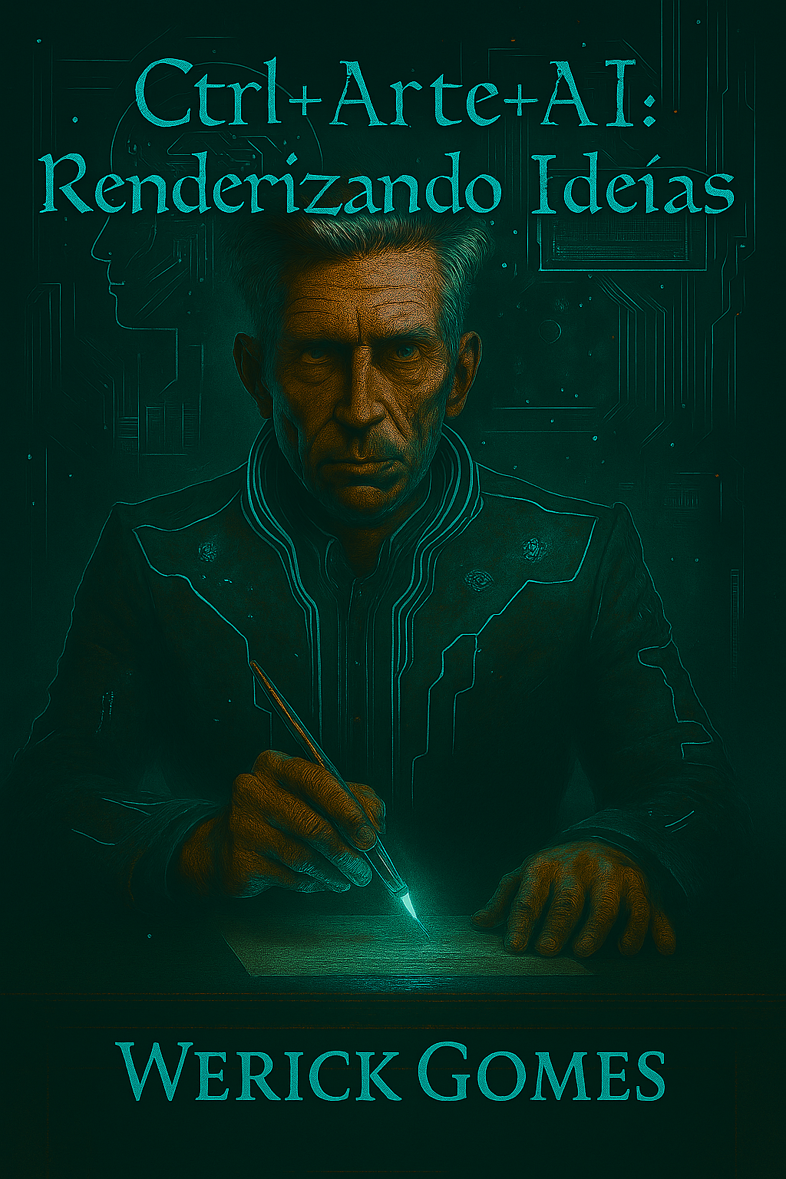

Slide 2
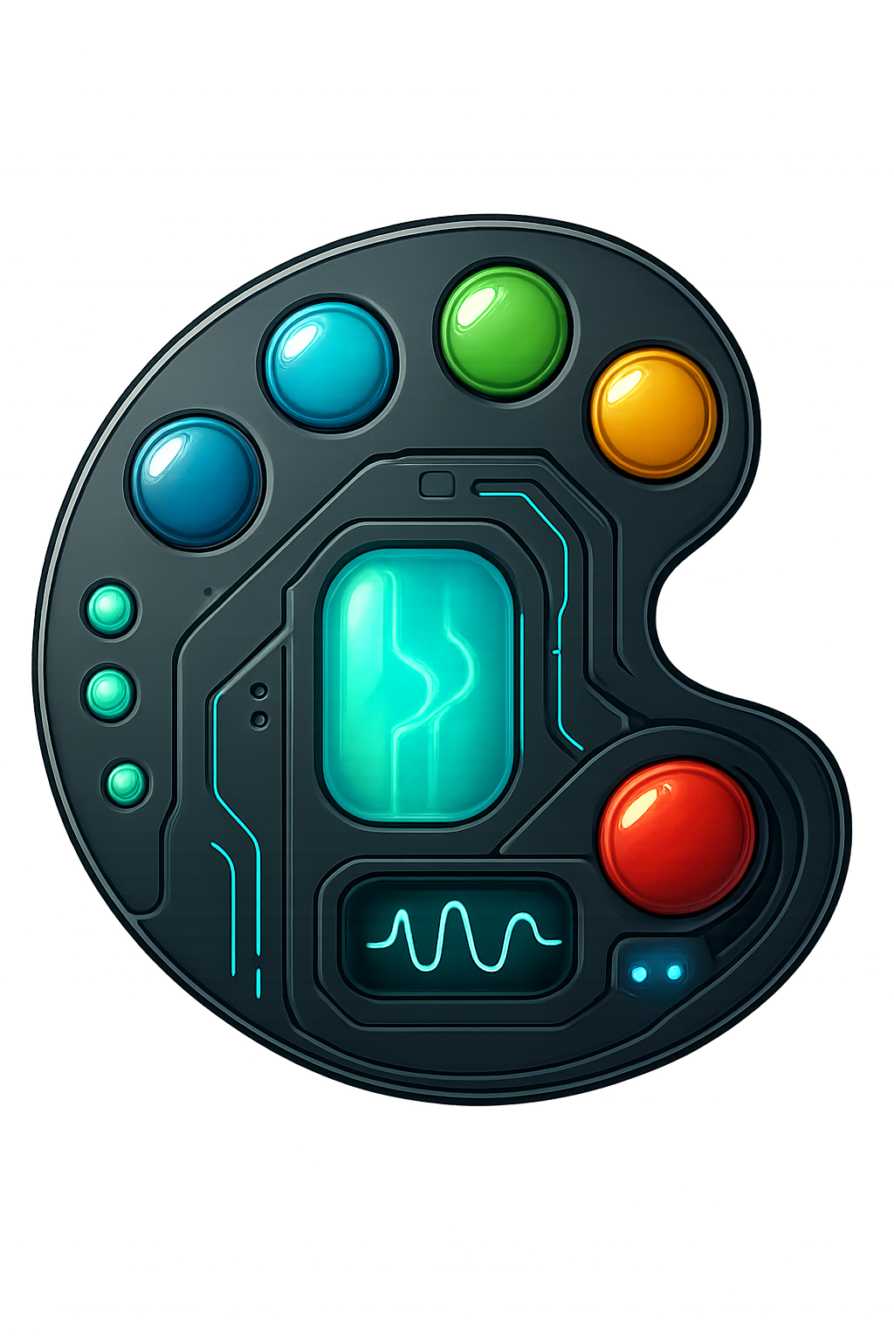
Quando Arte e Tecnologia se Encontram
Vivemos uma era em que a tecnologia e a criatividade caminham lado a lado. A inteligência artificial, antes limitada a funções técnicas, agora se aproxima do universo artístico, oferecendo novas ferramentas, possibilidades e desafios. Este eBook explora como artistas e profissionais criativos estão se adaptando a essa transformação, enfrentando resistências, descobrindo novas linguagens e reinventando processos.
Ao longo das páginas, você encontrará reflexões sobre o papel da IA como parceira da criação, os impactos na rotina artística, a experimentação de novas formas de expressão e a importância da ética e da autoria. Este é um convite para compreender, explorar e, sobretudo, se inspirar na convergência entre arte e tecnologia.

Slide 3

01
IA como Ferramenta Criativa

Slide 4
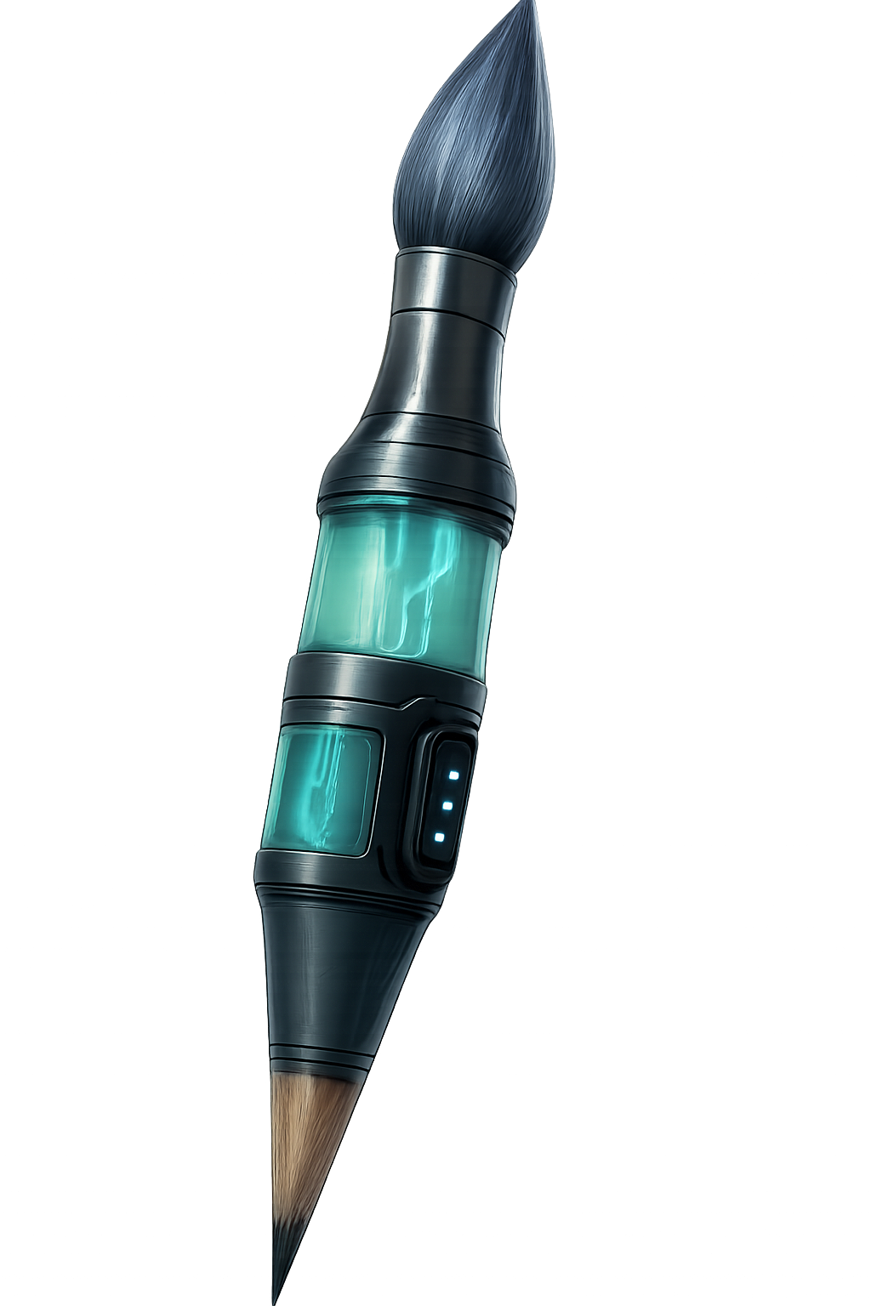
Potencializando ideias e abrindo caminhos para a inovação
A inteligência artificial surge como uma parceira no processo artístico, potencializando ideias e permitindo explorar caminhos criativos de maneira mais ágil. Ela não substitui a sensibilidade do artista, mas amplia suas possibilidades de experimentação e inovação.

Slide 5
02
Inspiração e Descoberta

Slide 6
Explorando referências e expandindo horizontes criativos
A tecnologia oferece acesso instantâneo a referências visuais e conceituais, facilitando a exploração de novas linguagens e estilos. Essa capacidade de experimentação acelera o processo criativo e amplia o horizonte artístico.

Slide 7
03
Resistências e Desafios

Slide 8
Superando medos e entendendo os limites da tecnologia
Apesar das oportunidades, muitos artistas ainda veem a IA com cautela, preocupados com autenticidade e direitos autorais. A adaptação exige diálogo, compreensão das limitações e integração consciente da tecnologia ao processo criativo.

Slide 9
04
Otimização de Processos

Slide 10
Liberando tempo para a essência da criação artística
A IA permite automatizar tarefas repetitivas, liberando tempo e energia para o desenvolvimento da parte mais criativa da arte. Essa otimização transforma a rotina artística e possibilita um foco maior na expressão pessoal.

Slide 11
05
Novas Linguagens e Experiências

Slide 12
Integração entre mídias, públicos e formas de expressão
Com a inteligência artificial, novas formas de arte emergem, integrando mídias digitais e físicas. Essa fusão amplia a experiência do público e redefine a relação entre o artista, a obra e a tecnologia.

Slide 13
06
Ética e Autoria

Slide 14
Mantendo integridade, respeito e consciência no uso da IA
O uso da IA no campo artístico levanta questões sobre autoria e propriedade intelectual. É fundamental compreender os limites éticos, respeitar direitos e manter a integridade do processo criativo.

Slide 15
AGRADECIMENTOS

Slide 16

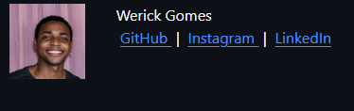
OBRIGADO POR LER ATÉ AQUI
Esse Ebook foi gerado por IA, e diagramado por humano. O passo a passo se encontra no meu Github
. Esse conteúdo foi gerado com fins didáticos e de aprendizado de construção, durante o Bootcamp 2025 – IA Generativa/ DIO, não foi realizado uma validação cuidadosa humana no conteúdo e pode conter erros gerados por uma IA.
https://github.com/romagitwel

